Slide 1
БАЗОВЫЙ ДОХОД:
ПРИМЕР ФИНЛЯНДИИ
Ю.Кузнецов
XII Чтения памяти Г.В.Лебедева
Москва, 21.05.2016

Slide 2
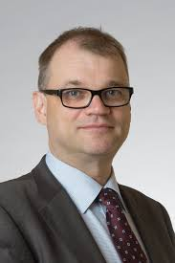
«Несмотря на многие свои сильные стороны, Финляндия движется по спирали упадка».
Финляндия — страна решений.
Стратегическая программа правительства
премьер-министра Юхи Сипиля, 29.05.2015

Slide 3
Экономические проблемы сегодняшней Финляндии
высокая безработица;
замедление экономического роста;
падение конкурентоспособности по сравнению со странами-конкурентами;
сокращение экспорта;
нереформированность системы социального обеспечения и рынка труда, их неприспособленность к новым условиям;
знания не преобразуются в инновации, инновации не коммерциализируются;
утрачены преимущества, связанные со знаниями и умениями;
трудности с принятием решений о структурных изменениях убивают веру в будущее;
жесткость системы сковывает предприимчивость и творчество, подавляет инициативу и мешает участию в общественной жизни;
из-за чрезмерного регулирования и правительственного вмешательства страна утратила гибкость и конкурентоспособность
Из Стратегической программы правительства

Slide 4
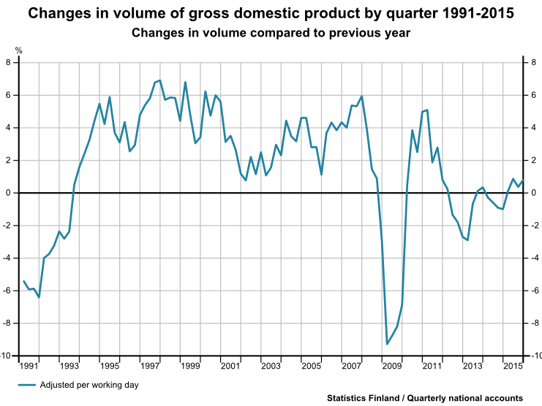
Темпы роста
(кварт. ВВП в % к предыдущему году)

Slide 5
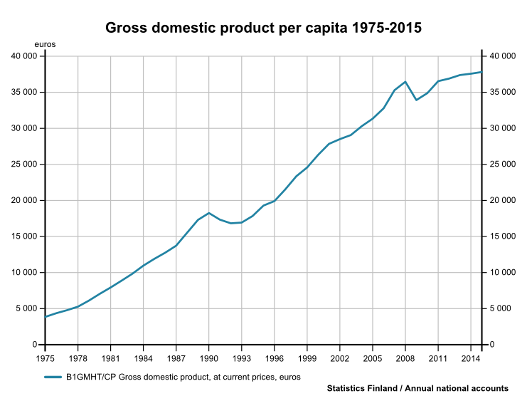
Душевой ВВП (евро)

Slide 6
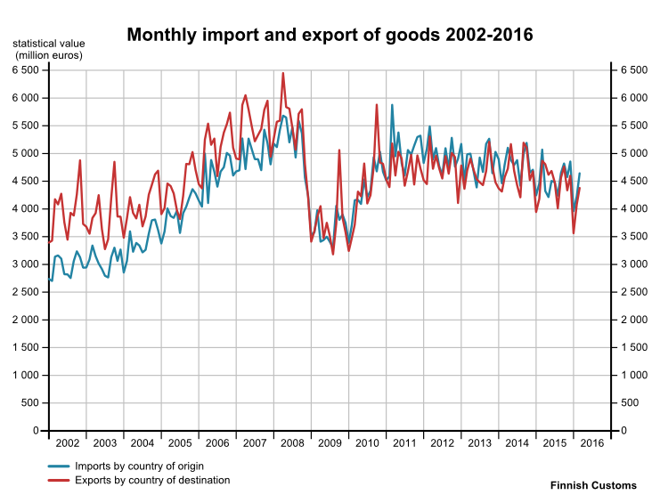
Импорт и экспорт (млн. евро)

Slide 7
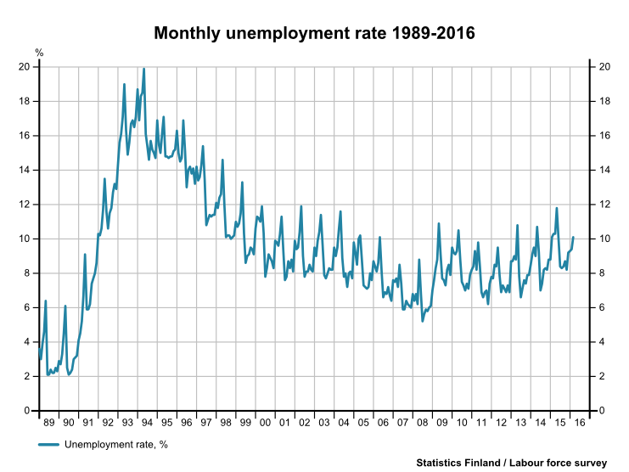
Уровень безработицы (%)

Slide 8
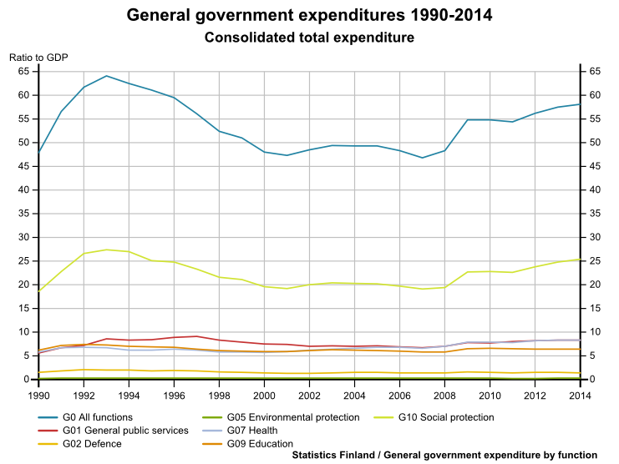
Государственные расходы
(% к ВВП)

Slide 9
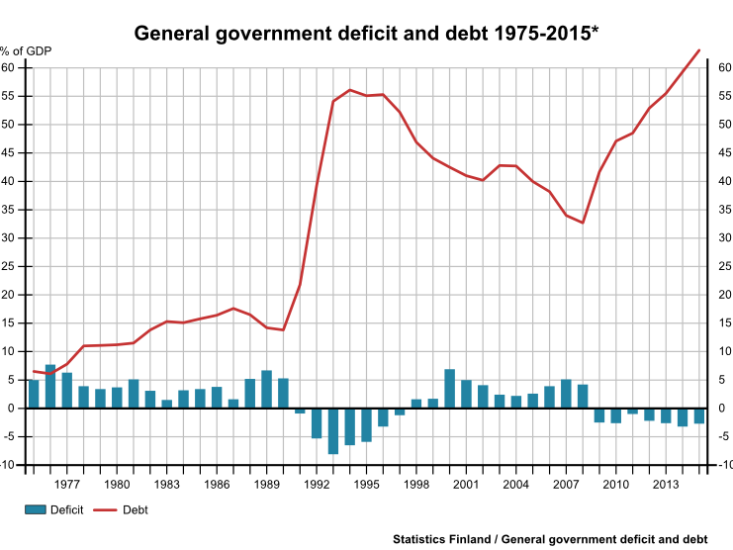
Государственный долг

Slide 10
Что говорят в России о финском «базовом доходе»?
Финляндия разрабатывает госпрограмму безусловного дохода, согласно которой каждому гражданину страны будет гарантированно выплачиваться 800 евро в месяц. Идея "базового дохода" предполагает, что человек получает некоторую сумму денег без каких-либо условий, вне зависимости от того, работает он или нет. […] На начальном этапе выплаты составят 550 евро в месяц в обмен на частичный отказ от льгот, а впоследствии — полный переход на систему выплат в 800 евро […].
Правительство планирует доработать проект к ноябрю 2016 года. Впервые идею высказал премьер-министр страны Юха Сипиля и предположил, что безусловный доход станет хорошей заменой социального страхования.
DELFI, 03.11.2015

Slide 11
Что еще говорят в России о финском «базовом доходе»?
«Сегодня весь день в топе новостей гейропская Финляндия, где никаких природных богатств и нет. Проклятые загнивающие финны, которые вот-вот падут под натиском мигрантов и повымрут от полной потери духовных скреп, вводят так называемый «безусловный доход». Каждый гражданин любого возраста, пола и занятий будет получать (как бы ни за что) 800 евро в месяц. «Чистыми» - налогом это не облагается. […]
Таким образом, бездуховная и безресурсная Финляндия будет ежемесячно выдавать бездуховному финну, финке и финнёнку больше, чем зарабатывает средний гражданин России»
Алексей Навальный, 03.11.2015 (https://navalny.com/p/4530/)

Slide 12
Что еще говорят в России о финском «базовом доходе»?
««Безусловный доход», которым намерено порадовать граждан финское правительство — тоже не вполне себе бонус, а главный элемент масштабной реформы, причем не «левой», а вполне себе либеральной направленности. Предполагается, что он будет выплачиваться не «вместе», а «вместо» большого количества социальных выплат и предоставляемых «бесплатных услуг»» (Новая газета, 06.11.2015 http://www.novayagazeta.ru/columns/70596.html)
За введение безусловного дохода активно агитируют приверженцы либертарианства. По их мнению, такая практика будет не только более честной и менее шовинистской, чем выборочные льготы (налоговые и т.п.), но и поможет справиться с бедностью. (GeekTimes, 02.11.2015 https://geektimes.ru/post/265112/)

Slide 13
Идея базового дохода в истории (под разными названиями)
Томас Пэйн (circa 1795)
идея майора Клиффорда Дугласа —«социальный дивиденд» (Великобритания)
Партия социального кредита Британской Колумбии (Канада)
Предложения Джульетты Рис-Уильямс (Великобритания, 1943 г.)
Негативный подоходный налог Милтона Фридмана («Капитализм и свобода»)
Доход за участие (participation income) Энтони Аткинсона
«Народный доход» / «народная зарплата» Яна Отто Андерссона

Slide 14
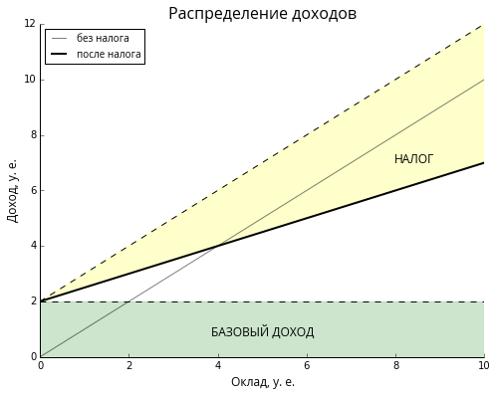
Влияние базового дохода на конечный доход индивида
Базовый доход технически эквивалентен
«отрицательному подоходному налогу» М.Фридмана

Slide 15
Хронология
идея присутствует в политическом поле Финляндии с 1984 года
05.2015 — включение в программу правительства в качестве приоритетного направления
11.2015 — начало исследования по заказу Kela
30.03.2016 — публикация предварительного отчета по исследованию
15.11.2016 — публикация окончательного отчета Kela с рекомендациями по проведению эксперимента
11.2016 — принятие правительством решения о проведении эксперимента
2017—2018 гг. — эксперимент
2019 — принятие окончательного решения о внедрении системы

Slide 16
Ожидаемый эффект от внедрения базового дохода
  сокращение бедности и уменьшение числа людей, не получающих положенную помощь,
  сокращение бюрократическую работу, связанную с выплатой пособий и налогообложением, упрощение процедур
  создание устойчивых стимулов к занятости.

Slide 17
Модели, рассмотренные в исследовании
«чистый» базовый доход, заменяющий большинство условных социальных выплат
частичный базовый доход, покрывающий только базовые пособия (минимальные пособия по безработице, минимальная медстраховка, пособие по материнству, минимальное пособие по бедности и т.п.), но не выплаты, зависящие от заработка и особых условий
отрицательный подоходный налог;
разные модели условного частичного базового дохода.

Slide 18
Предварительные выводы
базовый доход позволяет разрешить проблемы бюрократии и неполучения помощи;
его недостаточно для решения всех проблем, связанных со стимулами; для этого требуется изменение других составляющих социальной и налоговой политики (трудноразрешимая проблема в сфере стимулов— одинокие родители в столичном регионе, платящие большую арендную плату);
отрицательный подоходный налог требует отлаженного и надежного ведения реестра доходов.

Slide 19
Рекомендации для эксперимента
проверяется частичный базовый доход, покрывающий базовую социальную помощь (не зависящую от заработка) — результаты будут иметь силу и для негативного подоходного налога
двусоставная выборка: общестрановая случайная + стратифицированная по регионам

Slide 20
Выводы
Инициатива с базовым доходом в Финляндии — это не расширение социального государства, а попытка рационализировать его путем сокращения бюрократии и (частичного) решения проблемы отрицательных (деструктивных) стимулов

